Slide 1
创世纪 第十章
闪、含、雅弗的后代
分邦建国

Slide 2
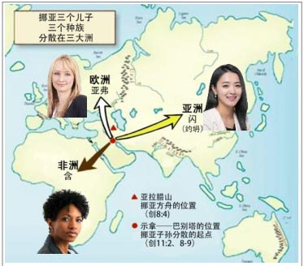
人又开始骄傲堕落
与救恩的计划为敌
【创 11:4】他们说: “来吧，我们要建造一座城和一座塔,塔顶通天,为要传扬我们的名,免得我们分散在全地上。”
白人出自雅弗的后裔
变乱语言，将人分散
是神救恩计划的一部分
黄种人出自闪的后裔
【创 11:7】我们下去,在那里变乱他们的口音,使他们的言语彼此不通。
【创 11:8】于是,耶和华使他们从那里分散在全地上,他们就停工不造那城了。
黑人出自含的后裔

Slide 3
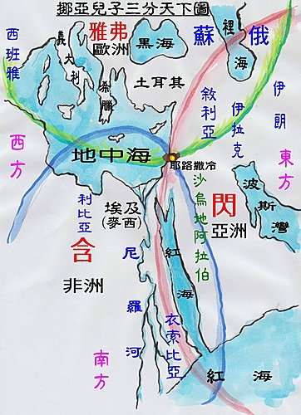
雅弗后裔 从亚拉腊山向北迁移到欧洲,西至西班牙,东至伊朗。
闪的后裔 向东南迁移,定居在美索不达米亚及周边地区和阿拉伯半岛。
含的后裔 向西南迁移, 定居在美索不达米亚,阿拉伯和埃及南部,地中海东岸,并沿着北非的地中海岸向西扩散。部分族裔后来成为围堵以色列的仇敌。

Slide 4
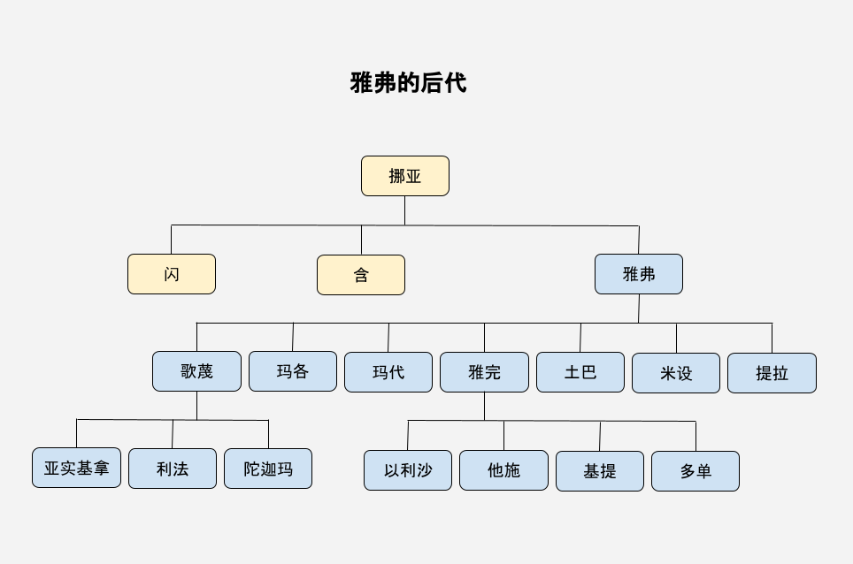
闪、含、雅弗的后代（代上1:5—23）
【创 10:1】 挪亚的儿子闪、含、雅弗的后代记在下面。洪水以后，他们都生了儿子。
【创 10:2】 雅弗的儿子是歌篾、玛各、玛代、雅完、土巴、米设、提拉。
【创 10:3】 歌篾的儿子是亚实基拿、利法、陀迦玛；
【创 10:4】 雅完的儿子是以利沙、他施、基提、多单。
【创 10:5】 这些人的后裔将各国的地土、海岛分开居住，各随各的方言、宗族立国。
沿海的邦國
海对岸的欧洲
雅弗后裔：
西至西班牙，
北至德国，
东至伊朗西北部
他们居住的地点离以色列人比较远，后代的互动也比较少。
3代14个宗族
古伊朗
德国
西班牙

Slide 5
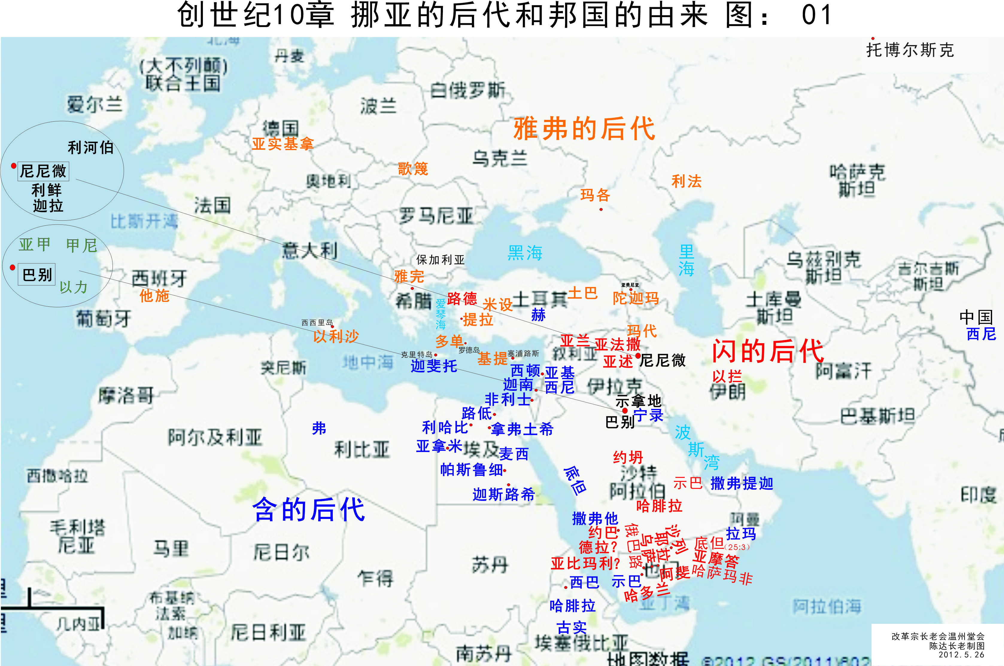
古伊朗

Slide 6
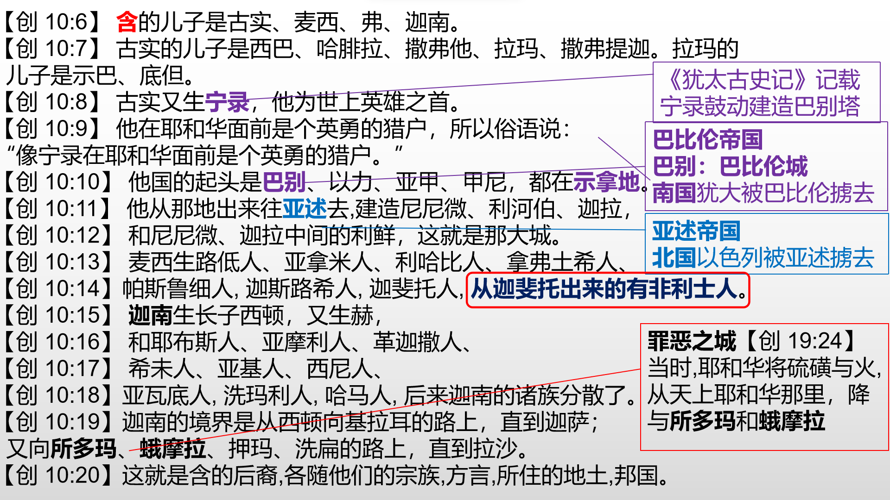

Slide 7
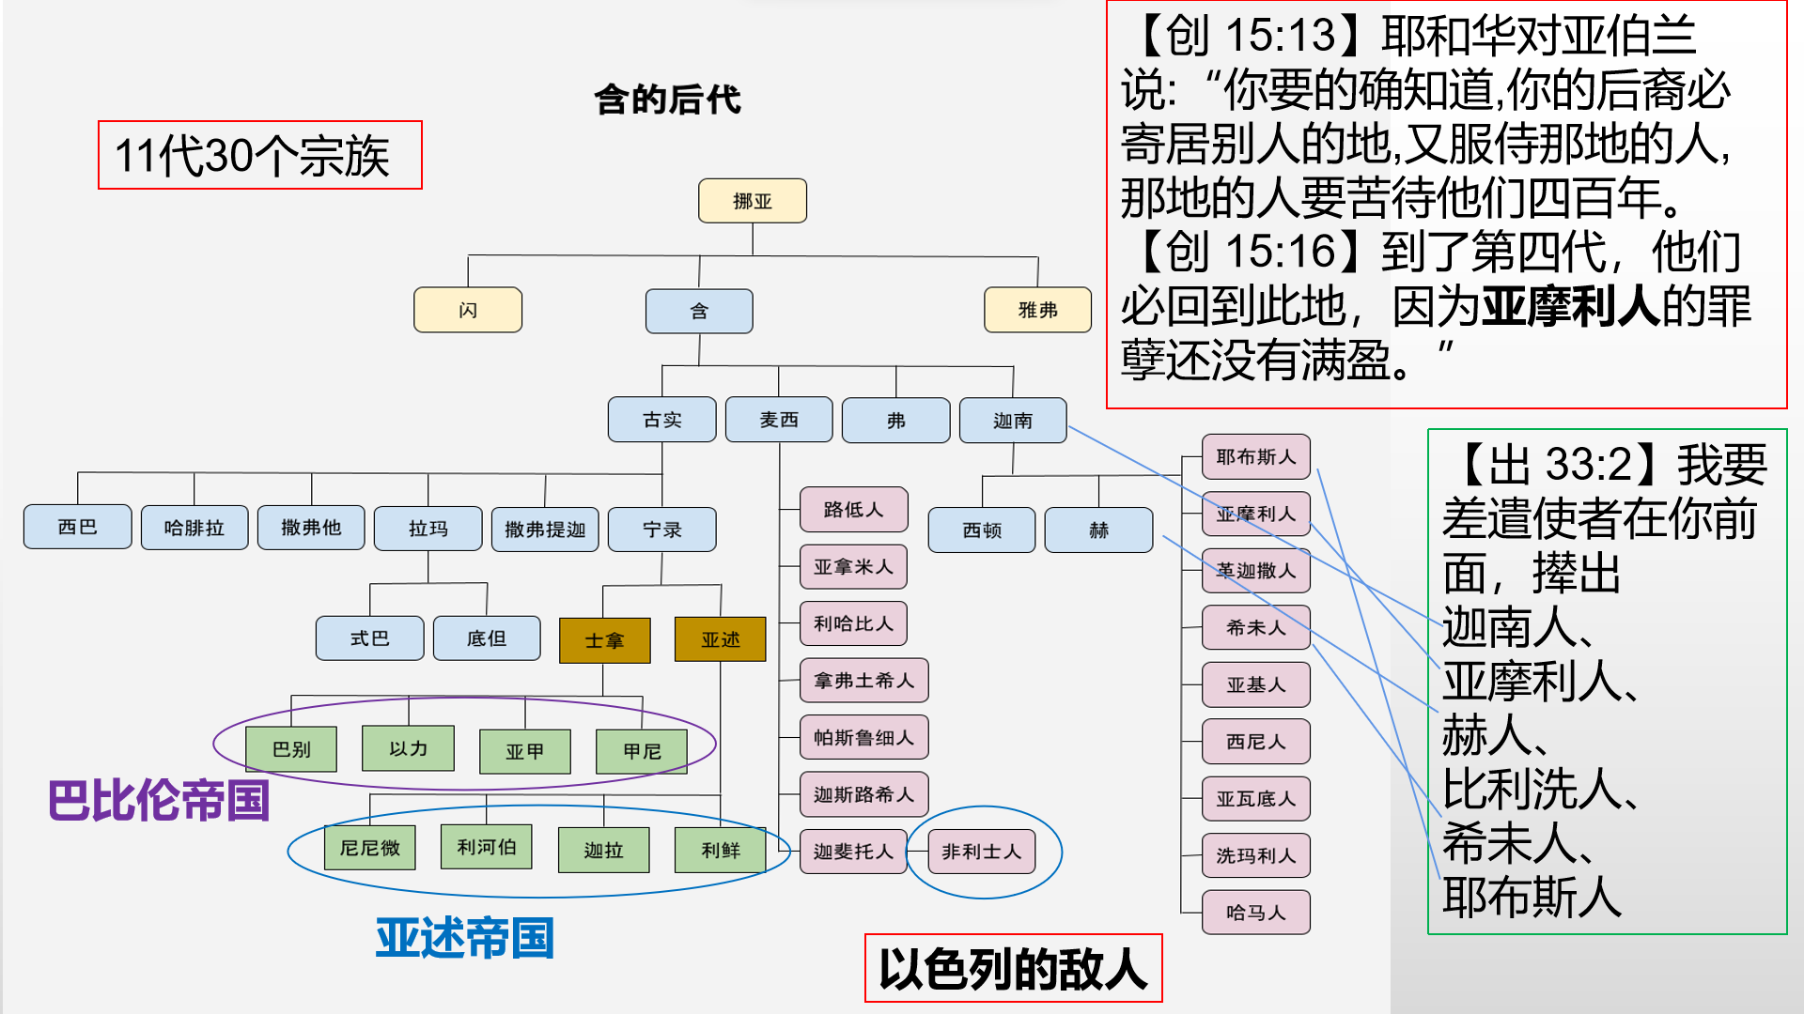

Slide 8
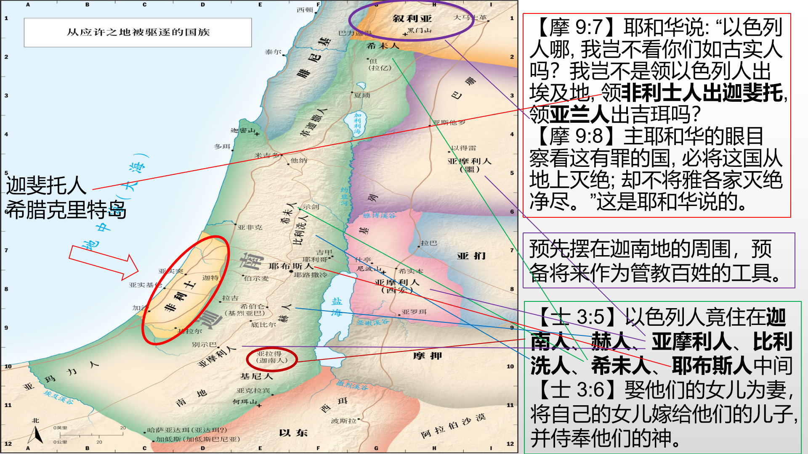

Slide 10
【创 10:21】 雅弗的哥哥闪，是希伯子孙之祖，他也生了儿子。
【创 10:22】 闪的儿子是以拦、亚述、亚法撒、路德、亚兰。【创 10:23】 亚兰的儿子是乌斯、户勒、基帖、玛施。
【创 10:24】 亚法撒生色拉；色拉生希伯。
【创 10:25】 希伯生了两个儿子，一个名叫法勒（“法勒”就是“分”的意思），因为那时人就分地居住。法勒的兄弟名叫约坍。
【创 10:26】 约坍生亚摩答、沙列、哈萨玛非、耶拉、
【创 10:27】 哈多兰、乌萨、德拉、
【创 10:28】 俄巴路、亚比玛利、示巴、
【创 10:29】 阿斐、哈腓拉、约巴，这都是约坍的儿子。
【创 10:30】 他们所住的地方是从米沙直到西发东边的山。
【创 10:31】 这就是闪的子孙，各随他们的宗族、方言，所住的地土、邦国。
【创 10:32】 这些都是挪亚三个儿子的宗族，各随他们的支派立国。洪水以后，他们在地上分为邦国。
闪的5大家族

Slide 11
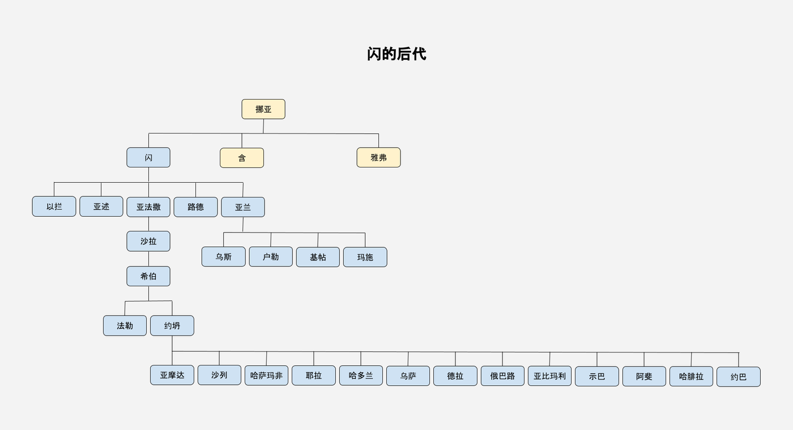
6代26个宗族
约坍是阿拉伯游牧民族的祖先。
法勒: 亚伯拉罕的祖先

Slide 13
共记载了70个宗族国
14个邦国
26个邦国
30个邦国

Slide 14
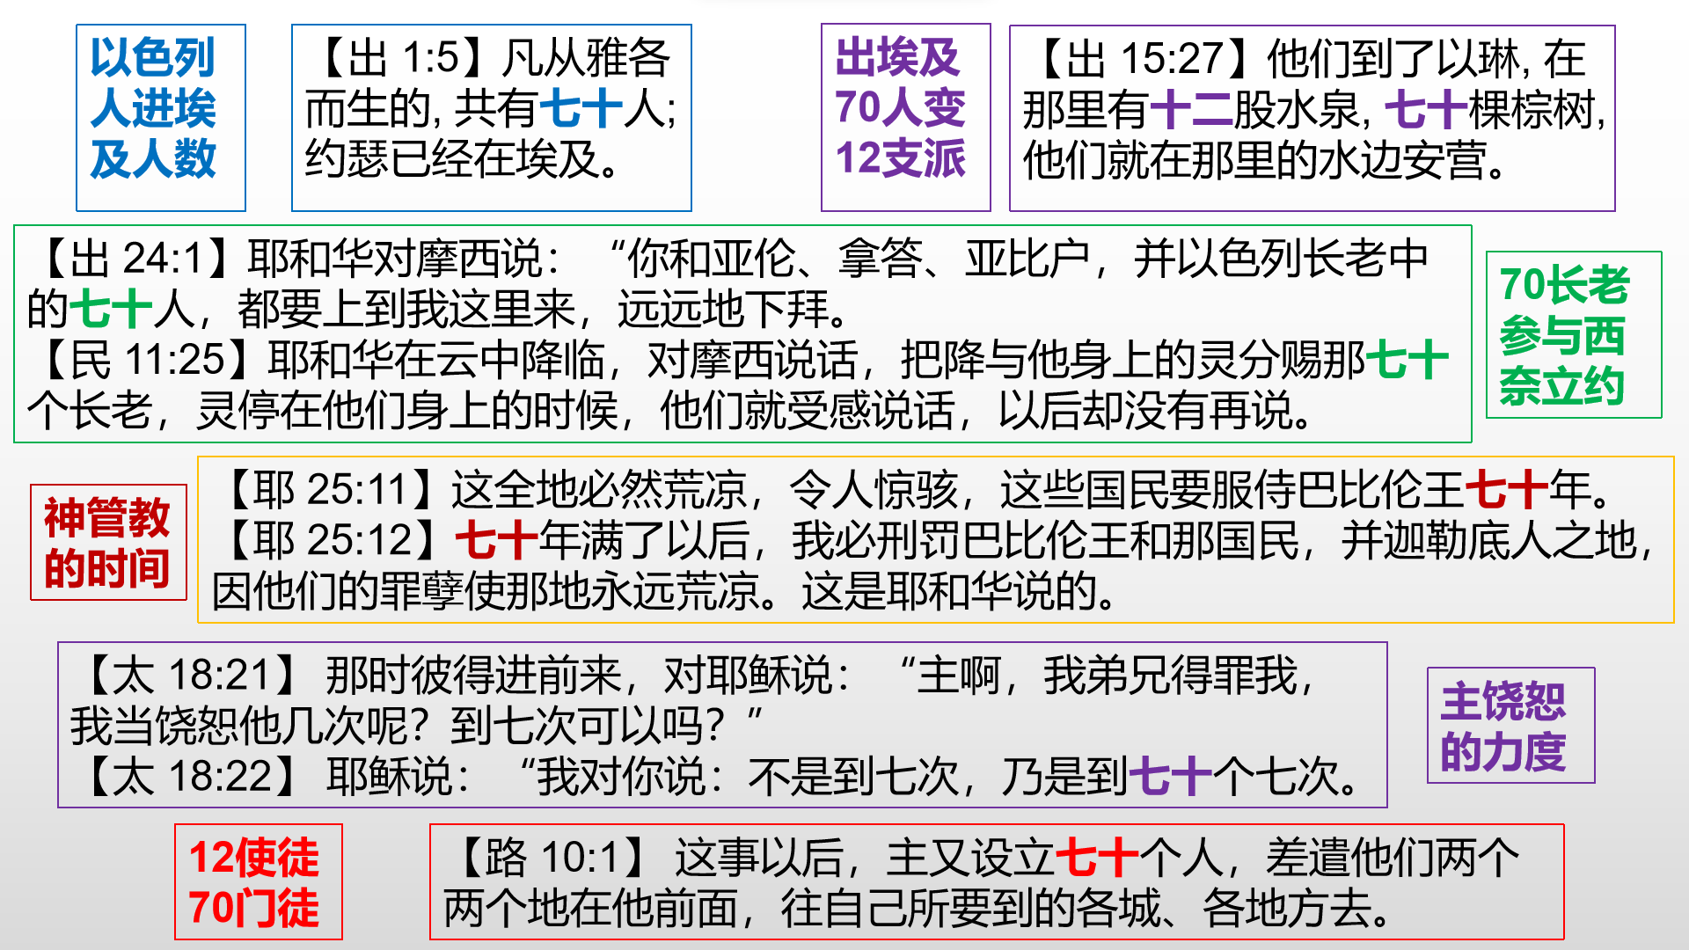

Slide 15
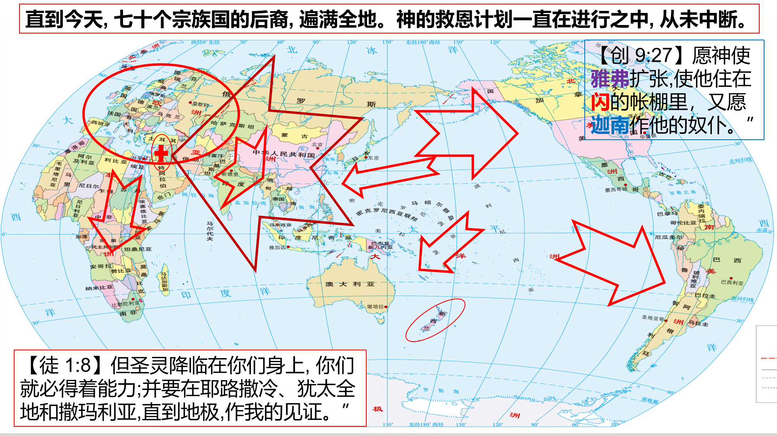

Slide 16
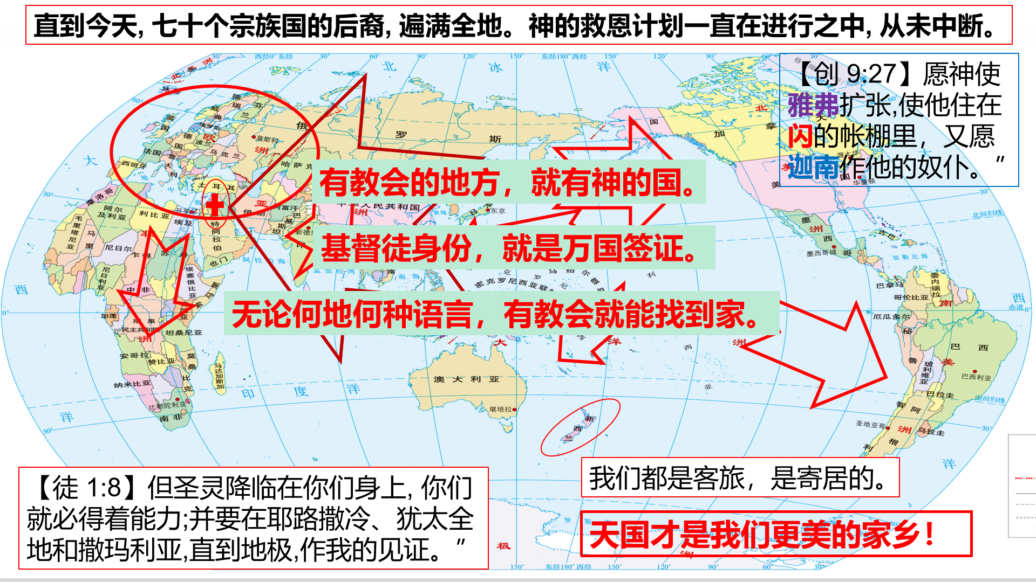

Slide 17
回应经文
【约 14:2】 在我父的家里有许多住处；若是没有，我就早已告诉你们了。我去原是为你们预备地方去。
【约 14:3】 我若去为你们预备了地方，就必再来接你们到我那里去；我在那里，叫你们也在那里。

